Slide 1


HERANÇA SEXUAL
Pág. 189 a 195

Slide 2
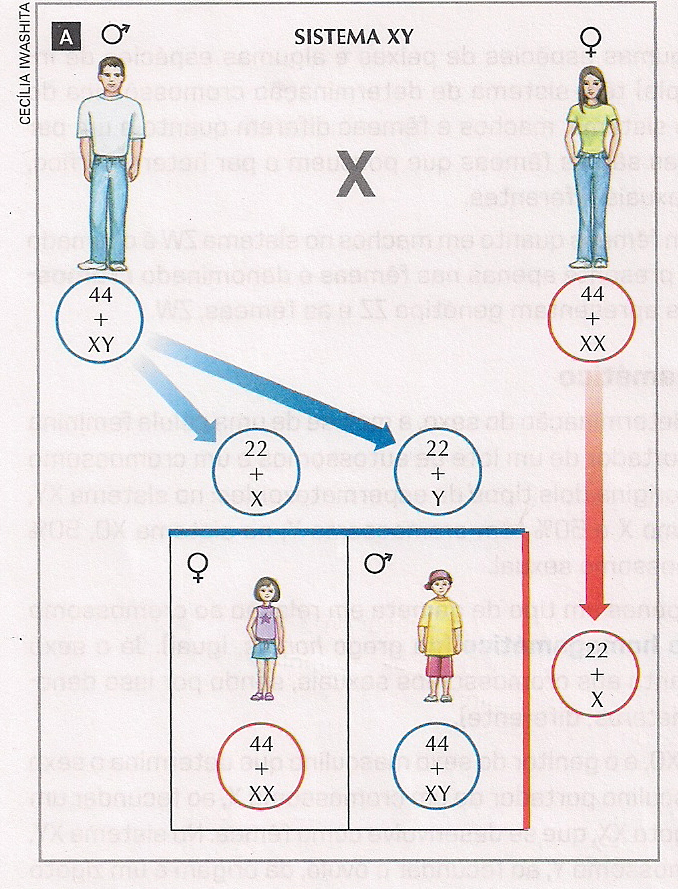
Sistemas de Determinação Sexual
Diversos insetos, mamíferos, diversos peixes, plantas etc.

Slide 3
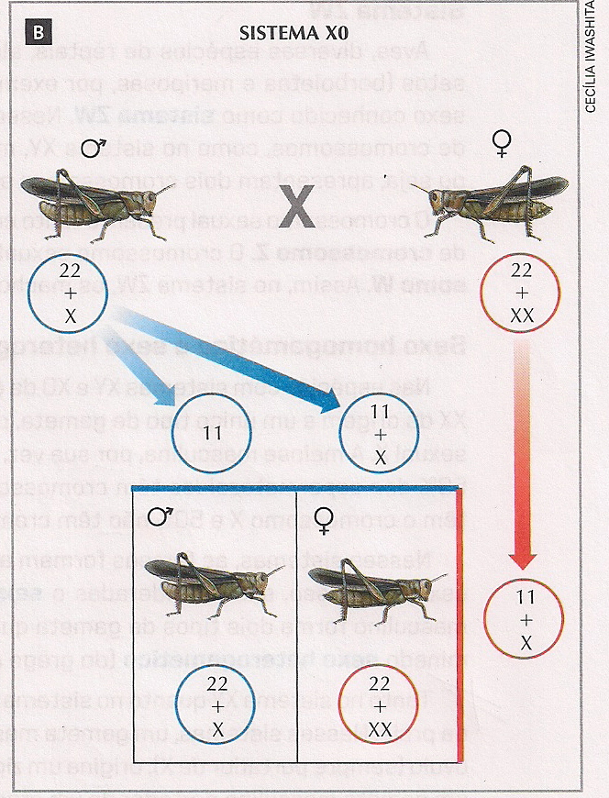
Sistemas de Determinação Sexual
Gafanhotos:
fêmeas – XX
machos - XO

Slide 4
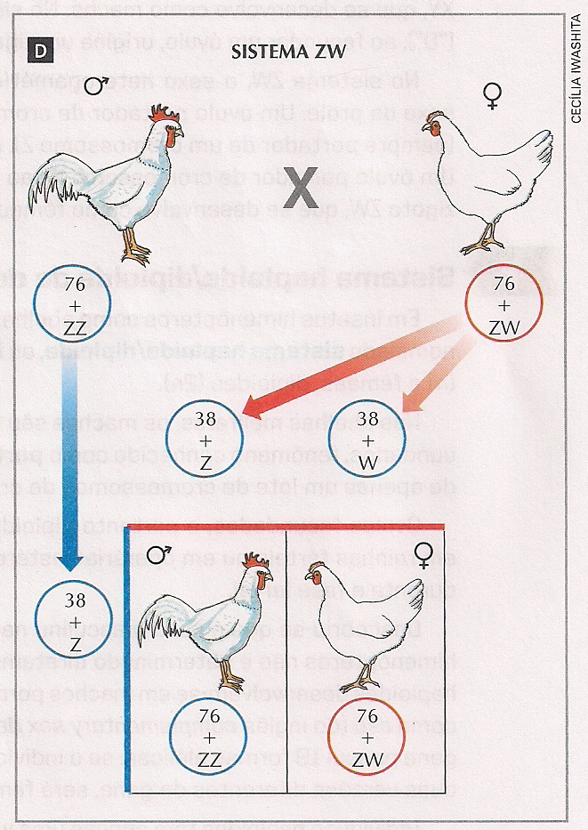
Sistemas de Determinação Sexual
Aves, diversas espécies de répteis
fêmeas – ZW
machos - ZZ

Slide 5
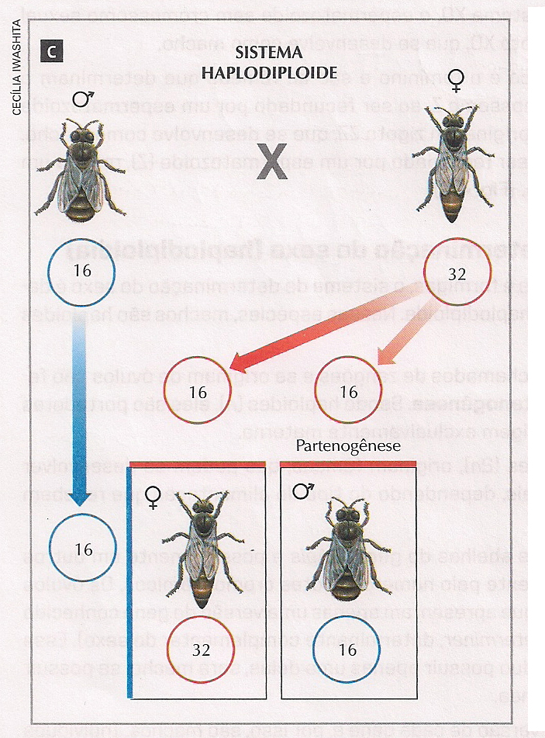
Sistemas de Determinação Sexual
Abelhas e formigas
fêmeas – 2n
machos - n

Slide 6
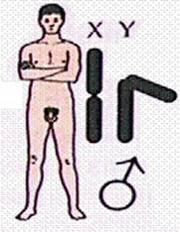
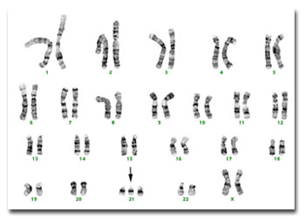
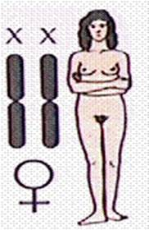
Determinação do Sexo na Espécie Humana
A espécie humana apresenta 23 pares de cromossomos. 22 pares são autossomos e não tem relação direta com a determinação do sexo. Um par, chamado de alossomos (X e Y), são os cromossomos sexuais.

Slide 7
HERANÇA SEXUAL
herança determinada por genes localizados nos cromossomos sexuais (alossomos);
ou por genes autossômicos, cujo efeito sofre influência dos hormônios sexuais.
As principais são:
Ligada ao sexo
Restrita ao sexo
Influenciada pelo sexo

Slide 8
HEMIZIGOSE
Por ter dois cromossomos iguais, o sexo homogamético possui genes correspondentes nos dois cromossomos; dessa forma, ele pode ser homozigoto ou heterozigoto.
O sexo heterogamético não possui cromossomos com genes alelos na porção não-homóloga. Nesse caso é chamado de HEMIZIGOTO.
Região homóloga: onde há pareamento entre o cromossomo X e o cromossomo Y.
Região não homóloga: onde não há pareamento entre o cromossomo X e o cromossomo Y.

Slide 9
Herança Restrita ao Sexo
Genes localizados no cromossomo Y.
Genes Holândricos.
Só ocorrem no sexo masculino.
Ex.: Formação dos testículos.

Slide 10
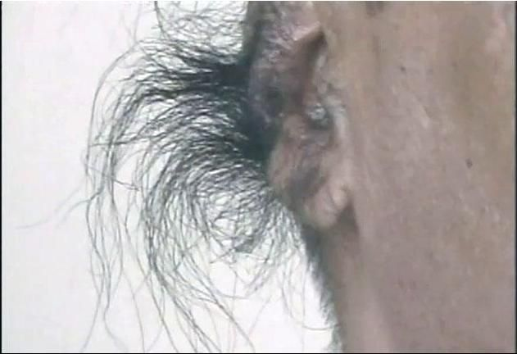
Hipertricose auricular – pode não ser determinada por genes holândricos

Slide 11
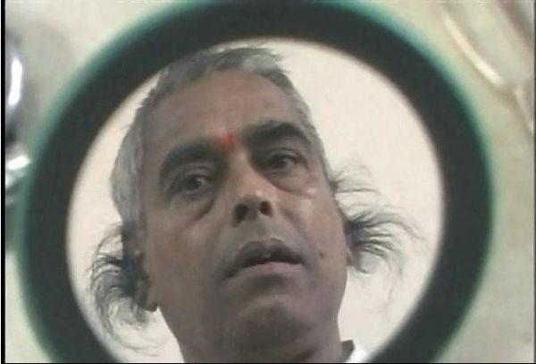

Slide 12
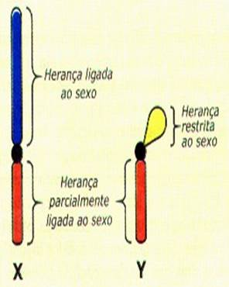
Herança Ligada ao Sexo
Genes localizados na porção não homóloga do cromossomo X.
Quando dominantes, o caráter é transmitido pelas mães a todos os descendentes e pelos pais somente às filhas.
Quando recessivos, o caráter é transmitido pelas mães aos filhos homens. As meninas só terão a característica se o pai também a tiver.
Ex.: Daltonismo e Hemofilia.

Slide 13
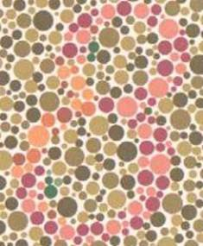
Daltonismo
Anomalia visual recessiva, em que o indivíduo tem deficiência na distinção das cores vermelha ou verde.
Os homens daltônicos (8%) tem um gene X^{d}; as mulheres daltônicas (0,04%) devem ser homozigotas recessivas.
Fenótipo | Genótipo
Mulher normal | X^{D}X^{D}
Mulher portadora | X^{D}X^{d}
Mulher daltônica | X^{d}X^{d}
Homem normal | X^{D}Y
Homem daltônico | X^{d}Y

Slide 14
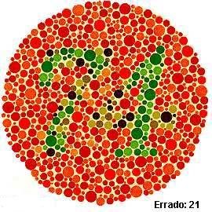
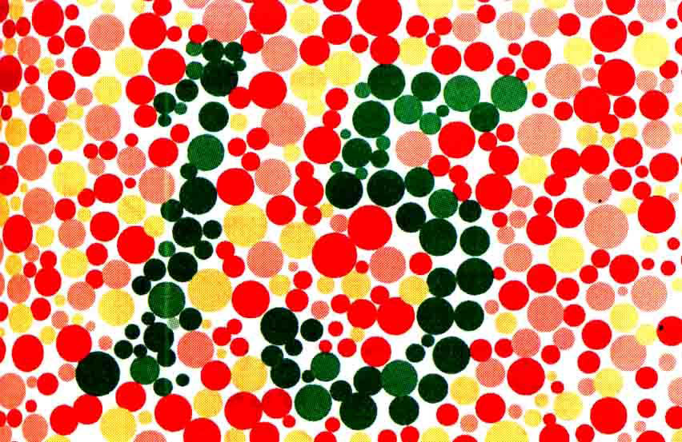

Slide 15
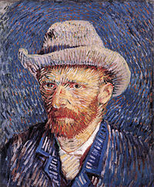
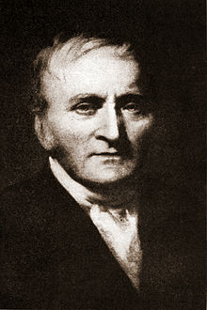
Vincent van Gogh (1853-1890)
John Dalton
(1766-1844)

Slide 16
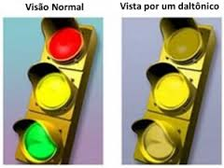

Slide 17
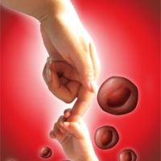
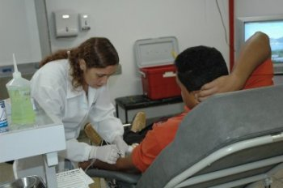
Herança Ligada ao Sexo
Hemofilia
Doença hereditária determinada por um gene recessivo ligado ao cromossomo X;
Dificuldades de Coagulação;

Slide 18
Hemofilia
Anomalia que provoca a falta de coagulação do sangue.
Homens hemofílicos são hemizigotos (1/10.000) e mulheres hemofílicas são homozigotas recessivas (1/100.000.000).
Fenótipos | Genótipos
Mulher normal | X^{H}X^{H}
Mulher portadora | X^{H}X^{h}
Mulher hemofílica | X^{h}X^{h}
Homem normal | X^{H}Y
Homem hemofílico | X^{h}Y

Slide 19
Herança Influenciada pelo Sexo
Genes autossômicos, cujo efeito sofre influência dos hormônios sexuais.
Comportamento diferente em cada sexo, agindo como dominante em um e como recessivo em outro (variação de dominância).
Ex.: Calvície (alopecia).

Slide 20
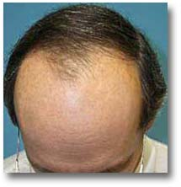
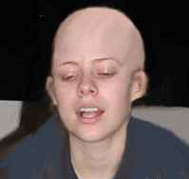
Calvície
Genótipos | Fenótipos
C1C1 | Homem calvo | Mulher calva
C1C2 | Homem calvo | Mulher não-calva
C2C2 | Homem não-calvo | Mulher não-calva

Slide 21

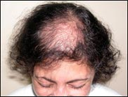
Herança influenciada pelo sexo
É determinada por genes localizados em cromossomos autossômicos, porém dependem do sexo do indivíduo;

Slide 22
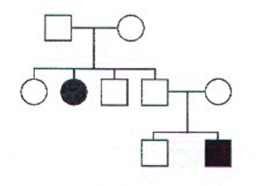
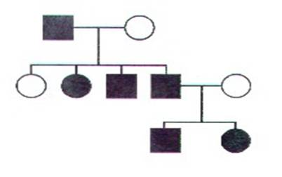
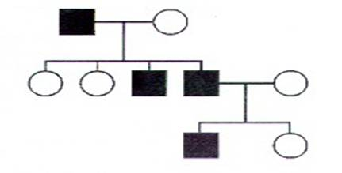
Prováveis Tipos de Herança
Autossômica recessiva
Autossômica dominante
Ligada ao Y (holândrica)

Slide 23
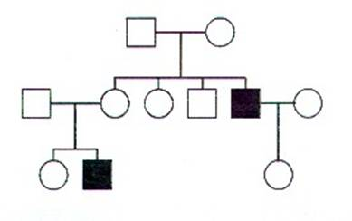
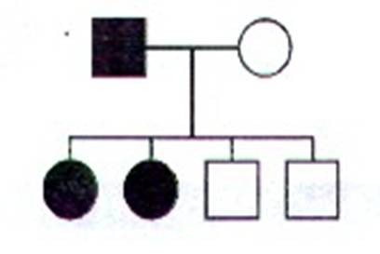
Ligada ao X recessiva
Ligada ao X dominante

Slide 24
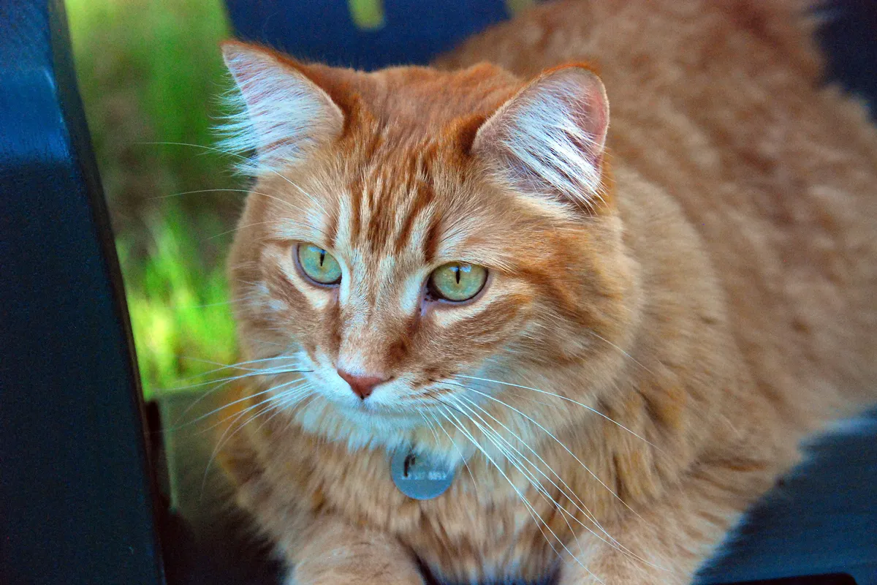
Cor de pelagem em gatos
Pág. 194
Autossomos: BB / Bb – pretos
bb – brancos
MM / Mm - pretos
mm - brancos
Alossomos: Xª – branco
X^{A -} laranja
epistático para preto (M)
Gatos:
X^{A}Y M_ bb – laranja e branco
XªY M_ bb – preto e branco
X^{A}Y M_ Bb – laranja e preto
macho

Slide 25
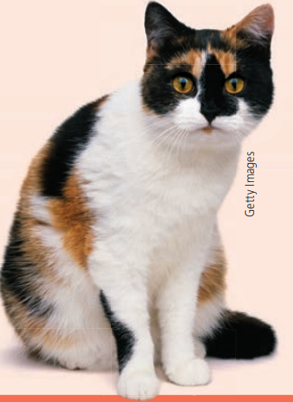
Gata com três cores
Gatas:
X^{A}X^{A} M_ bb – laranja e branca
X^{A}X^{A} M_ Bb – laranja e preta
X^{A}Xª mm Bb- laranja, branca e
preta
X^{A}Xª M_ bb – laranja, preta e
branca
fêmea

Slide 26
EXERCÍCIO 1
O daltonismo, anomalia que traz a incapacidade de distinguir algumas cores, é determinado por um alelo recessivo presente no cromossomo X. Os homens X^{D}Y e as mulheres X^{D} X^{D} são normais; mulheres X^{D}X^{d} são normais portadoras do gene; e homens X^{d}Y são daltônicos.
Dona Sônia, uma mulher de visão normal, é casada com o Dr. Francisco, homem daltônico. Sua filha Célia é normal, mas, ao se casar com Luís, também normal, tem um filho daltônico.
Qual a probabilidade de Célia e Luís terem, numa segunda gestação, mais um filho (sexo masculino) daltônico?
0 b) 25% c) 50% d) 75% e) 100%

Slide 27
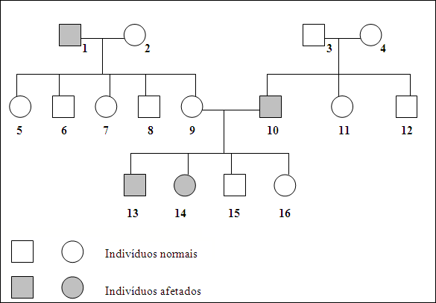
EXERCÍCIO 2
Considere o heredograma seguinte, referente à hemofilia. Com base nele e outros conhecimentos, podemos afirmar, exceto:
A hemofilia é causada por um gene recessivo, ligado ao cromossomo X.
A mulher pode não apresentar a anomalia, mesmo sendo portadora do gene.
Os indivíduos 3 e 6 não possuem o gene para a hemofilia.
Os indivíduos 9 e 10 apresentam os seguintes genótipos: X^{H}X^{h} e X^{h}Y
O genótipo X^{H}X^{h} aparece, com certeza, nas mulheres de números 2, 4 e 9.

Slide 28
Prof. Lourenço www.detonei.com
Finish!!!

